Slide 1
IAML 2020:
Treffen der GND-Musik-Community
1
GND-Zentrale/DMA (Jürgen Kett, Constanze Schumann, Sarah Hartmann)
Wir starten in wenigen Minuten …
Das Treffen wird über ein offenes Protokoll im GND-Wiki dokumentiert:
https://wiki.dnb.de/x/nCLVCg

Slide 2
Inhaltsverzeichnis
2
Technik & Organisation
Neuigkeiten
Fragen und Antworten
Zusammenfassung

Slide 3
1. Technik & Organisation
3
Fragen können auch im Chat gestellt werden
Offenes Protokoll und Präsentation im Wiki: https://wiki.dnb.de/x/nCLVCg
keine Anwesenheitsliste

Slide 4
2. Neuigkeiten
4

Slide 5
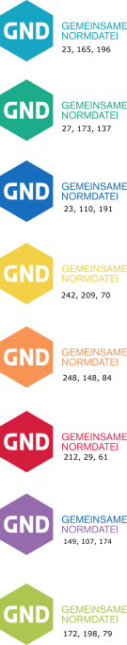
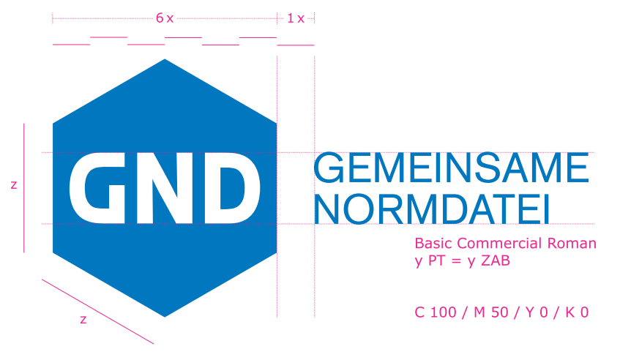
Vielfalt in einem
gemeinsamen Datenraum
Integrierend
Wabe
Würfel
Baustein
Kristall

Slide 6
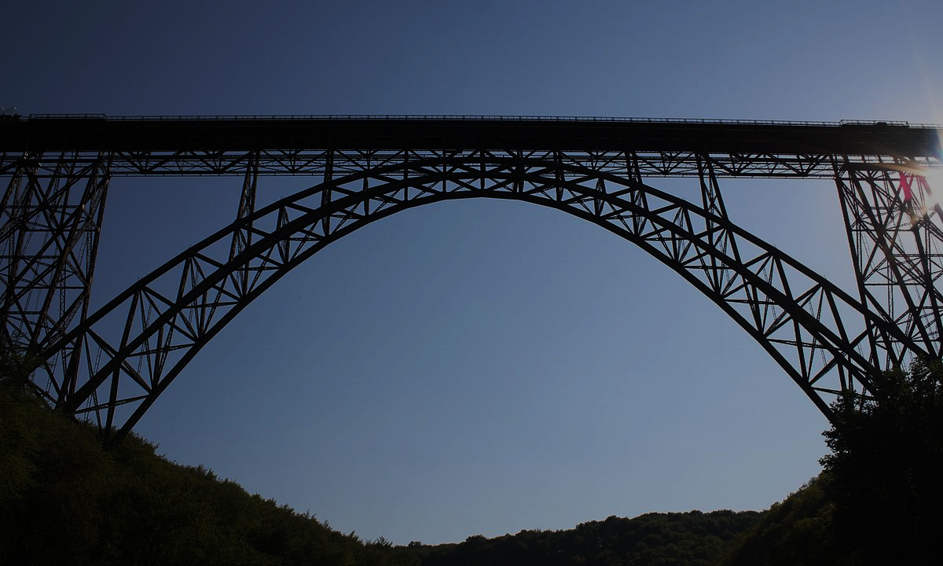

BRÜCKEN IM NETZWERK DER KULTUR UND WISSENSCHAFT

Slide 7

Entwicklungsprogramm 2017-2021
Ziel: Öffnung und Modernisierung
7
Museen
Archive,
Mehr Transparenz und Dialog
Forschung,
Organisation
Projekte, …
Kommunikation
bessere Dokumentation
Regeln
Visualisierung und bessere Suche
Recherche
und Anzeige
Datenmodell
Verbesserung der Konsistenz bei mehr Modularität und Vielfalt
Werkzeuge zur Qualitätssicherung
Schnittstellen
Datenbestand
Leichtere Nutzbarkeit
Redaktions-
umgebung
mehr Vernetzung und Vielfalt

Slide 8
Aktuelle Projekte und Aktivitäten
8
GND für Kulturdaten (GND4C)
ORCID DE
GND meets Wikibase
GND für Verlage (GND4P)
GND Explorer
NFDI4Culture
Gesprächsreihe
Aufbau einer Website
Aufbau einer Hauptredaktion
Qualitätsinitiative
Neugestaltung der Dokumentation
Aufbau eines Vorschlagsystems

Slide 9
9
„Organisation öffnen für andere Sparten“
Ziele:
Öffnen der Gremienstrukturen
Aufbau von Agenturen für andere Domänen

Slide 10

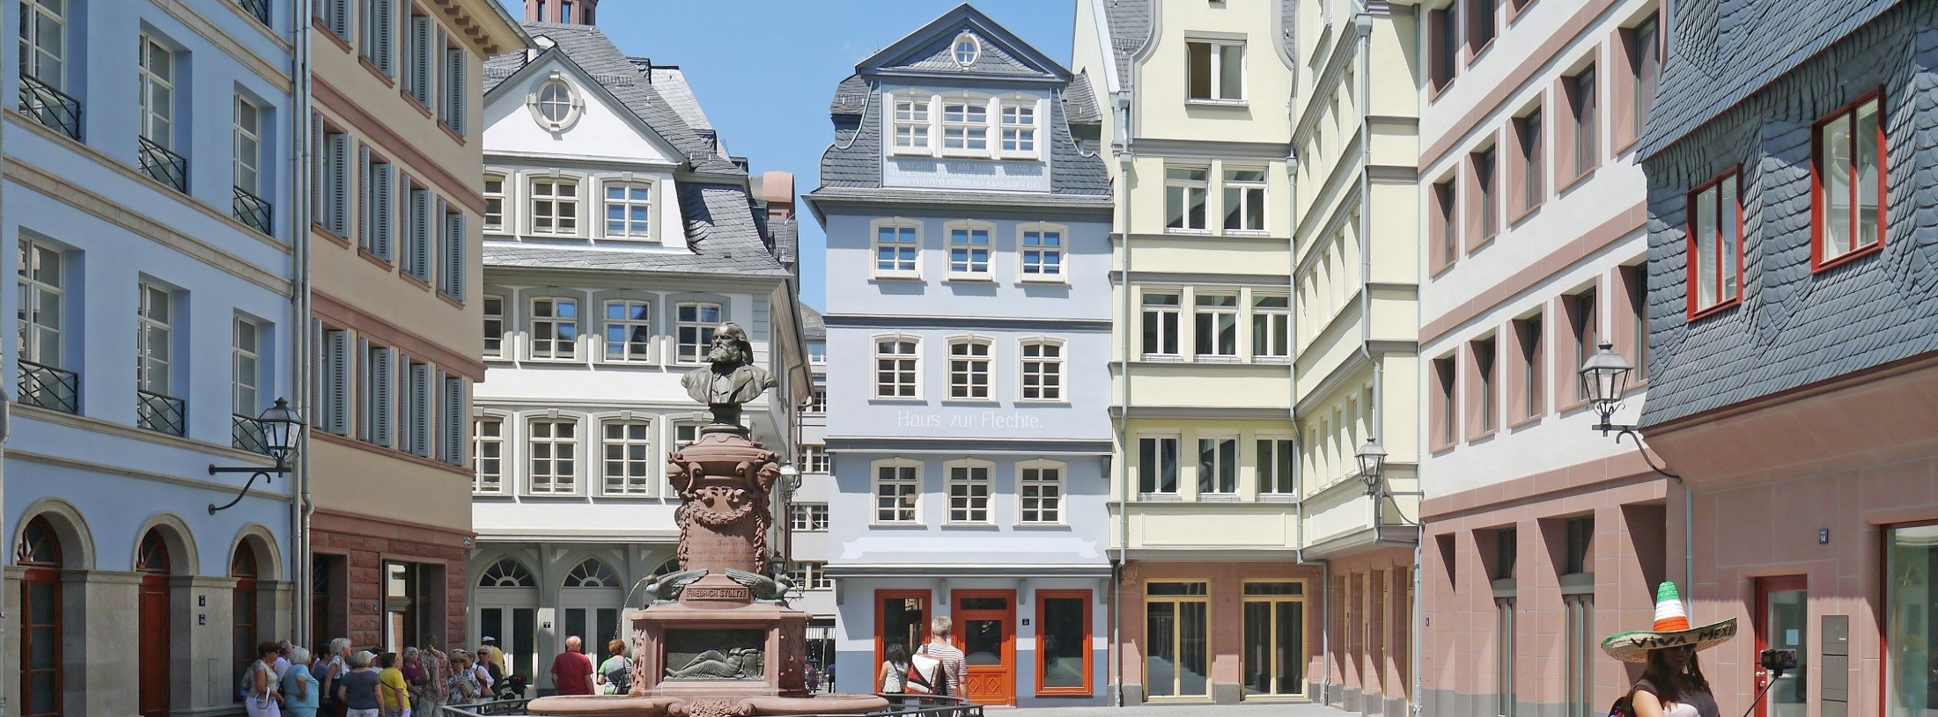

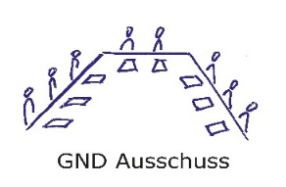
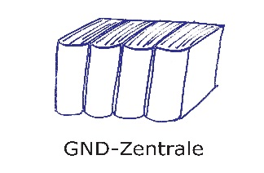
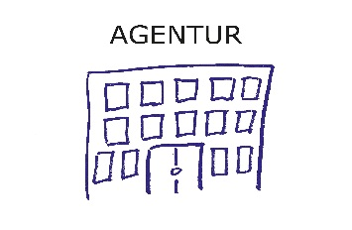
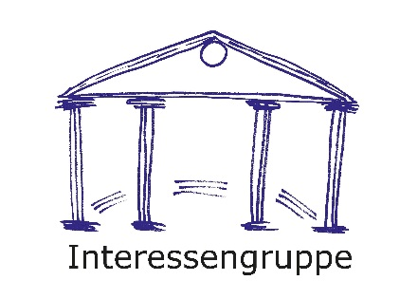
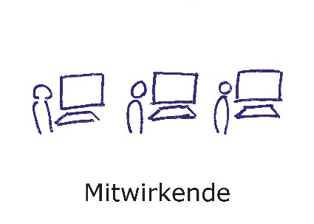
10
Gremien
STA
GND-
Ausschuss
AGs
Vertretungen
Betrieb und Entwicklung
Mitwirkende

Slide 11
11
„Organisation öffnen für andere Sparten“
Stand:
Ziel 2021:
Erweiterung des STA
Ab Q4 2020: Erweiterung des GND-Ausschusses
ab Q4 2020 Agenturangebote für Museen, Archive und Denkmalpflege

Slide 12

STA
neue
Sonder-AGs
Standardisierungsausschuss
Übergreifende Gruppen
Plattform
aller
AGs
GND-Ausschuss
GND
nehmen Teil / stellen Anforderungen an
Bibliothekarische Gruppen (Fachgruppen)
Sonderarbeitsgruppen
dbv
neu
Erschließung
Datenformate
RNAB
Alte Drucke
AV
Provenienz-merkmale
Provenienz-forschung
RDA-DACH-Bib
MARC-21
RNAB
DDC-DE
RSWK
neu
Musik
Bild
Hand-schriten
Künstler-bücher
TG Musik
entsenden Vertretungen und Expert*innen
Arbeitsgruppe
STA-Mitglieder
Standard
/Produkt

Slide 13
13
„Spartenübergreifendes, modulares Normdatensystem aufbauen“
Ziele:
Modularisierung des Datenmodells und des Bestands
  Gemeinsamer Mindeststandard
  Anwendungs- und Community-spezifische Erweiterungen (CORE/PLUS-Ansatz)
Klären der Eignungskriterien und Workflows
für Dateneinspielungen und Erweiterung des Datenbestands
Redaktion und QS organisatorisch unterstützen

Slide 14
14
„Spartenübergreifendes, modulares Normdatensystem aufbauen“
Stand:
Konzepte für CORE-Regeln, ein modulares Datenmodell, Eignungskriterien für Dateneinspielungen wurden entwickelt
Seit Q3 2020 Start der schrittweisen Umsetzung:
begleitet durch DNB-interne Arbeitsgruppen und Gesprächsrunden mit dem STA-Netzwerk

Slide 15
15
„Spartenübergreifendes, modulares Normdatensystem aufbauen“
Stand:
Einführung JIRA-basierter Workflows für Anfragen und Support
Bis Ende 2020: Aufbau einer Organisationsstruktur für die zentralen redaktionellen Aufgaben der DNB als GND-Zentrale
(Hauptredaktion)
Laufend: Aufbau einer neuen GND-Dokumentation

Slide 16
Stand: 13.02.2020
ET RAVI
Die GND ist auch mit alternativen Erschließungsmodellen und -regeln nutzbar (z.B. CIDOC-CRM). Hierfür werden anwendungsspezifische Einstiege bereitgestellt.
Reglungen zu spezifischen Themen beinhalten z.B. verfeinerte Beziehungskennzeichen, Gattungsbegriffe und weiteres Vokabular/Codes
Ein Ziel des Konzeptes ist es, dezentrale partnerspezifische Erschließungsdokumentationen verzichtbar zu machen. Dafür muss es die Möglichkeit geben, auf Spezifika der unterschiedlichen Erfassungs-umgebungen einzugehen und diese virtuell mit den Erschließungsregeln zu verbinden.
Projekt „3R für DACH-Bibliotheken“
Gruppe „Gemeinsame Plattform der AGs“
Aus den Bedarfen der IE und FE ergeben sich gemeinsame Regeln und Dokumentationen für die Arbeit in der GND.
Exlibris
Alte Drucke
Hand-schriften
Exlibris
Alte Drucke
Hand-schriften
RDA für DACH-Bibliotheken
Verbale IE für DACH-Bibliotheken
RNAB
Bild
Musik
RNAB
Bild
Musik
GND PICA / WinIBW
GND-Webformulare
AV
…
AV
…
Projekt „GND4C“
Wikibase
Partner-spezifische Umgebungen
Erschließung in
DACH-Bibliotheken
Ressourcen-spezifische Regelungen
GND für
Bibliotheken
GND für Archive
GND für
Museen
GND für
Denkmalämter
…
Ressourcen-spezifische Regelungen
Grundprinzipien und –regeln
(RDA & allgemeine DACH-Empfehlungen)
Grundprinzipien und –regeln (Übergreifende Dokumentation)
MARC-21
GND-Ontology
Erfassungsumgebungen (Formate, Suchschlüssel)
Erschließung allgemein
Arbeiten mit der GND
Formate und Systeme
DACH-Dokumentationsplattform
Projekt
„DACH-Dokumentationsplattform“
Regeln sind in der allgemeinsten Form formatunabhängig und unabhängig von der GND. Die Nutzung der GND wird zusätzlich erläutert und hierfür wird die entsprechende GND-Dokumentation (blauer Bereich) eingebunden. Auf ähnliche Weise werden die Spezifika der Erfassungsumgebungen (grüner Bereich) eingebunden.
RDA Toolkit
Wiki
Wikibase
…

Slide 17
17
„Daten effizient analysieren, vernetzen, optimieren und integrieren können“
Ziele:
Intelligente „GND-Assistenten“ (z.B. für die Anbindung neuer Partner und externer Datenquellen)
Mehr Verknüpfungen (intern und nach extern)
Bereinigung von Fehlern und Dubletten
Datamining, Clustering (z. B. Werke)

Slide 18
18
„Daten effizient analysieren, vernetzen, optimieren und integrieren können“
Stand:
GND4C-Toolbox für Datenabgleiche und Imports liegt prototypisch vor
Verstärkt Datamining, Vernetzung und Datenübernahmen (z.B. ORCID/Claiming-Service)
2021/2022: zunehmende praktische und systematische Anwendung neuer Werkzeuge zur Verbesserung der Qualität

Slide 19
19
„Zugang zum GND-Netzwerk verbessern“
Ziele:
GND als Wegweiser in kulturelle und wissenschaftliche Angebote (enge Zusammenarbeit mit der DDB)
Visualisierung, Stöbern und semantische Recherche
Leichter nutzbare Redaktionsoberflächen

Slide 20
20
„Zugang zum GND-Netzwerk verbessern“
Stand:
Aufbau eines Community-Wikis (Launch 2020)
Aufbau einer GND-Website (Launch 2020)
Umsetzung GND-Explorer (ab Q4 2020)
Aufbau von Wikibase als GND-Zweitwohnsitz
(Umsetzung ab Q3 2020)

Slide 21
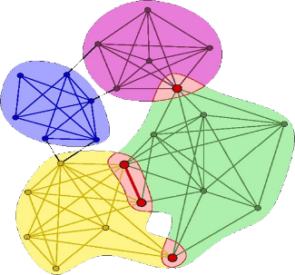
21
„ Nutzungskreis erweitern und Interessengruppen konstruktiv zusammenführen“
Ziele:
Neue Anwendungskontexte erschließen (Nutzung durch Verlage, Publisher, Digital Humanities, …)
Synergetische Kooperationen mit anderen Netzwerken aufbauen (Wikidata, VIAF, …)
Kommunikations- und Dialogangebote für die GND-Community ausbauen
Notes:
Bibliotheksservice-Zentrum Baden-Württemberg (BSZ)
Landesarchiv Baden-Württemberg (LABW)
Deutsches Dokumentationszentrum für Kunstgeschichte – Bildarchiv Foto Marburg (DDK)
Schleswig-Holsteinische Landesbibliothek (SHLB) / digiCULT-Verbund eG

Slide 22
22
„ Nutzungskreis erweitern und Interessengruppen konstruktiv zusammenführen“
Stand:
Laufend: Projekte GND für Verlage (GND4P)
und ORCID DE
Laufend: Kooperation mit Wikimedia Deutschland
Laufend: Zusammenarbeit mit der DDB
ab Q4 2020: Beteiligung an NFDI4Culture /
Verzahnung mit RISM
Notes:
Bibliotheksservice-Zentrum Baden-Württemberg (BSZ)
Landesarchiv Baden-Württemberg (LABW)
Deutsches Dokumentationszentrum für Kunstgeschichte – Bildarchiv Foto Marburg (DDK)
Schleswig-Holsteinische Landesbibliothek (SHLB) / digiCULT-Verbund eG

Slide 23
23
Fragen zum Vortrag?

Slide 24
3. Fragen und Antworten
24

Slide 25
4. Zusammenfassung
25

Slide 26
nächsten Sommer
(hoffentlich) vor Ort und online:
GNDCON 2021
26

Slide 27
Vielen Dank!
27

